Slide 1
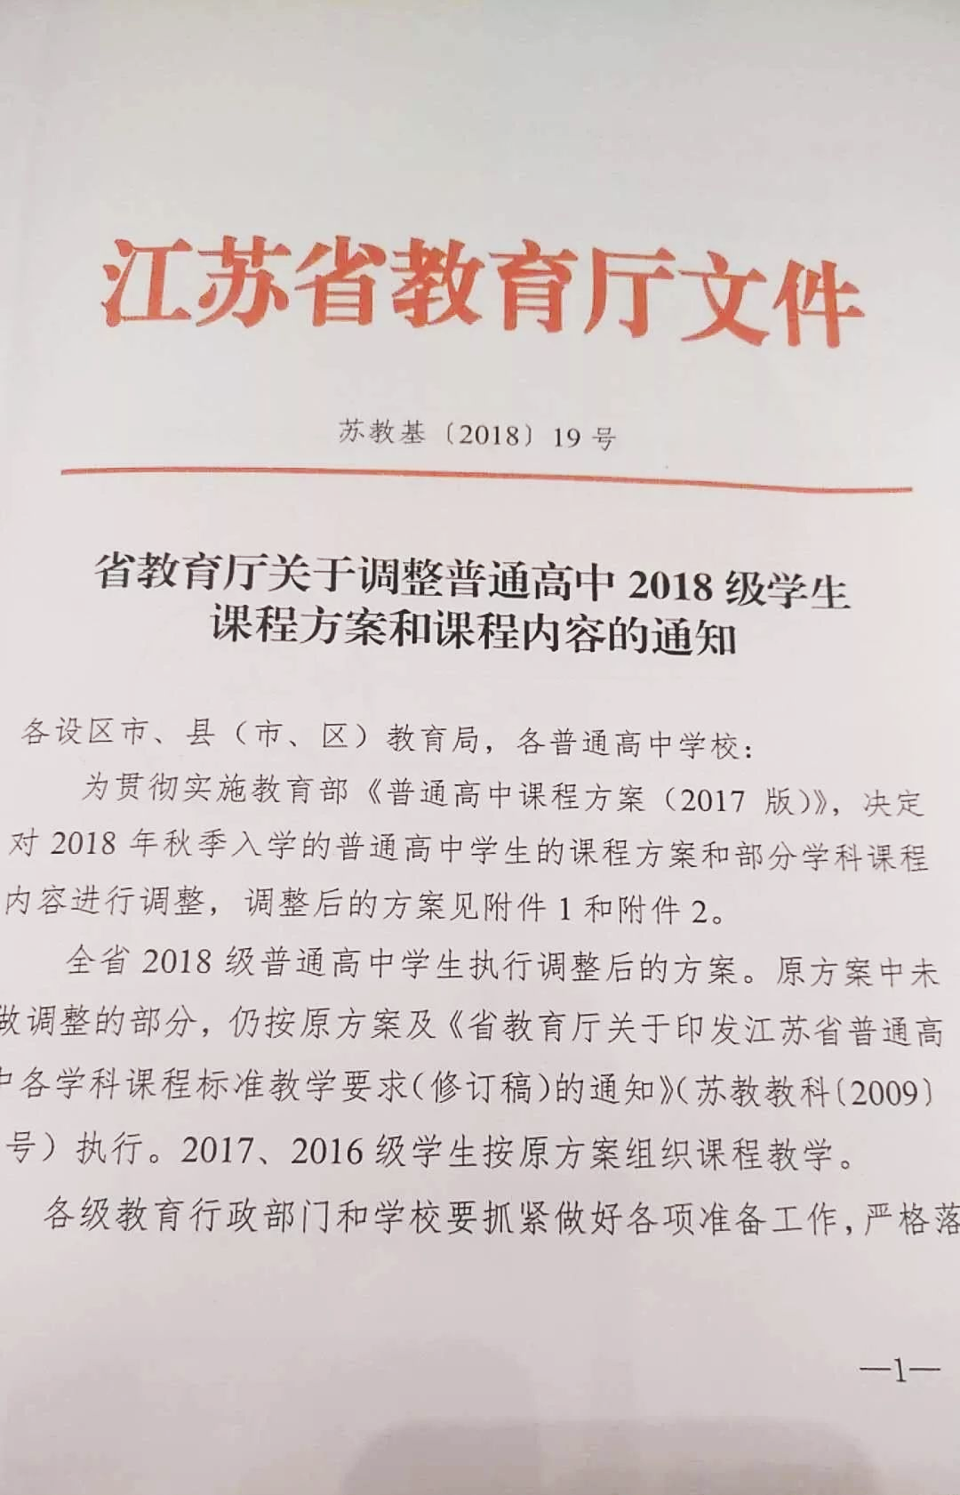
2018年，江苏高中课改的新形势
根据《国务院关于深化考试招生制度改革的实施意见》（国发〔2014〕35号）和《教育部关于普通高中学业水平考试的实施意见》（教基二〔2014〕10号）精神，以及教育部的具体工作安排，结合江苏实际，我省计划从2018年秋季入学的高一新生开始，实施新的高考改革方案。
根据教育部的总体部署，江苏将从2019或2020年秋季开始，实施新的课程方案和课程标准。
从课程教学和考试招生制度改革的配套方面看，我们面临“新高考、老方案、老教材”之间的突出矛盾。为解决这一现实矛盾，同时为新方案、新标准的实施奠定基础，省教育厅经反复研究，决定对我省2018年秋季入学的高一新生的课程教学方案和课程内容进行适当调整，并印发《关于调整普通高中2018级学生课程方案和课程内容的通知》。

Slide 2
目 录
调整方案的基本背景
课程调整的基本特点
调整后的实施建议

Slide 3
一、调整方案的基本背景

Slide 4
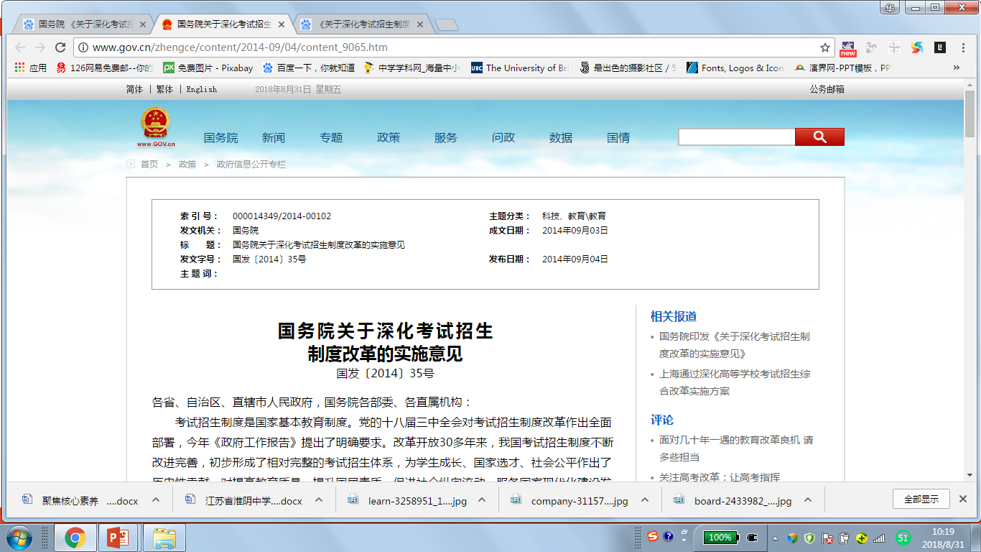
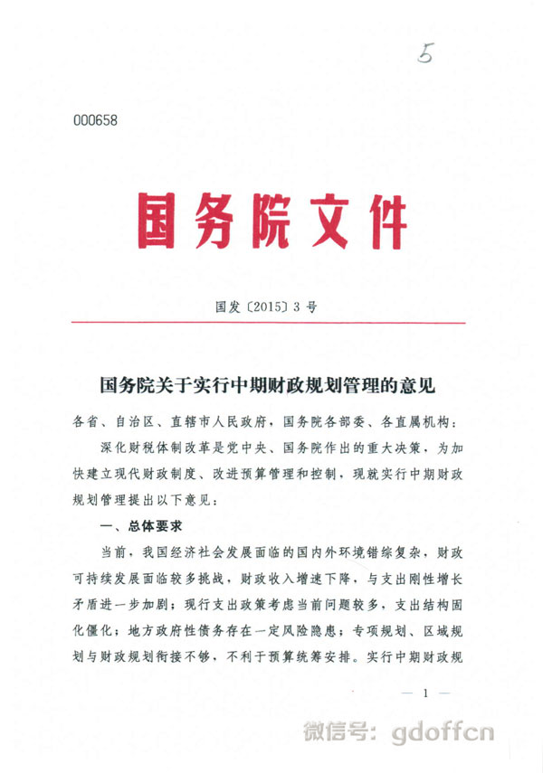
1、高考综合改革
国发〔2014〕35号
2014年9月3日国务院印发了《关于深化考试招生制度改革的实施意见》 （国发〔2014〕35号）

Slide 5
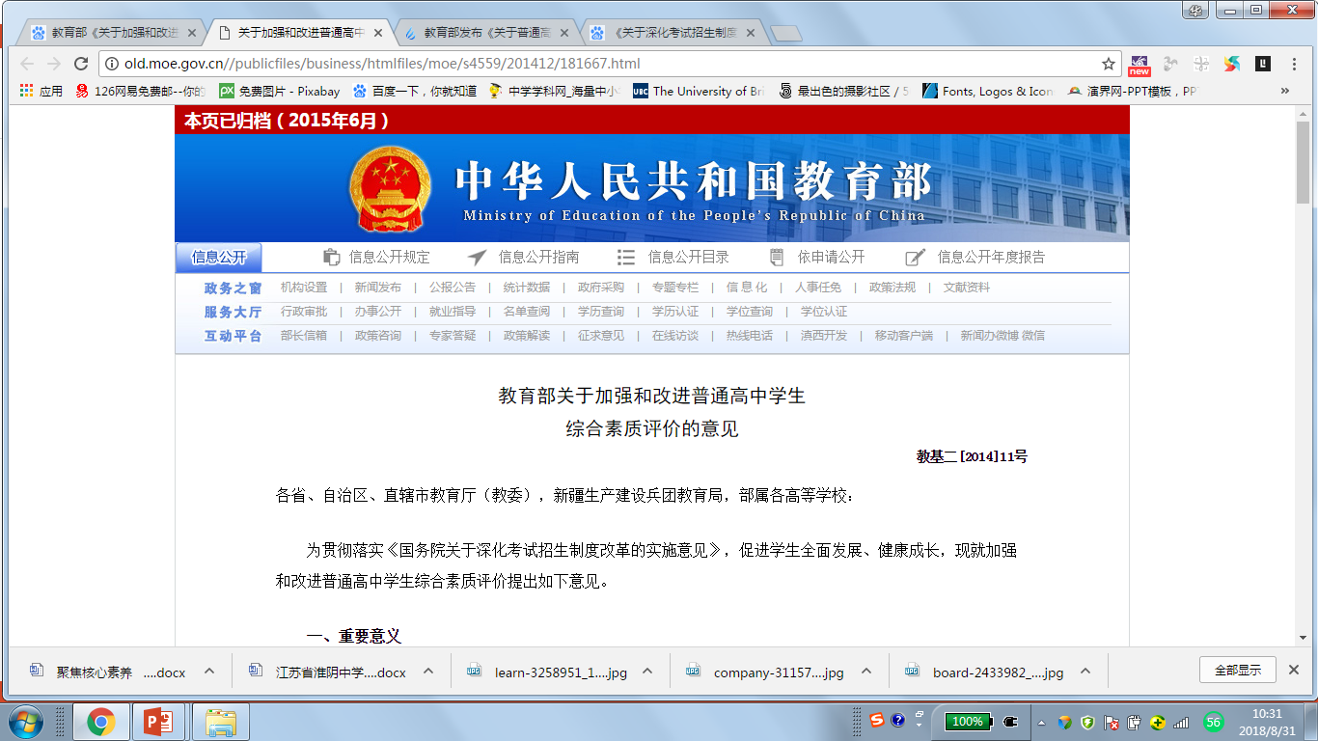
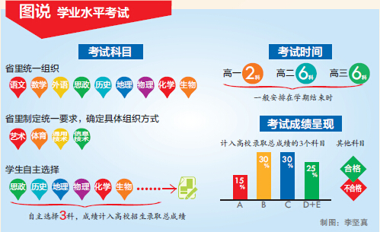
1、高考综合改革
2014年教育部发布了《关于普通高中学业水平考试的实施意见》和《关于加强和改进普通高中学生综合素质评价的意见》（教基二〔2014〕10号）, 《意见》规定，2014年在上海市和浙江省启动了高考综合改革的试点。

Slide 6
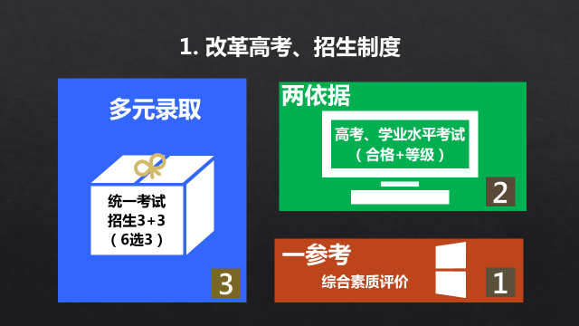
1、高考综合改革
高考录取采用“两依据一参考”：依据统一高考成绩，依据高中学业水平考试成绩，参考学生综合素质评价，进行择优录取。

Slide 7

新高考的特点1：文理不分科
高考采取“3+3”的考试模式，即：语文、数学、外语为必考科目，剩下的物理、化学、历史、地理、生物、政治6科选3科进行考试，取消文理科考试区别。

Slide 8
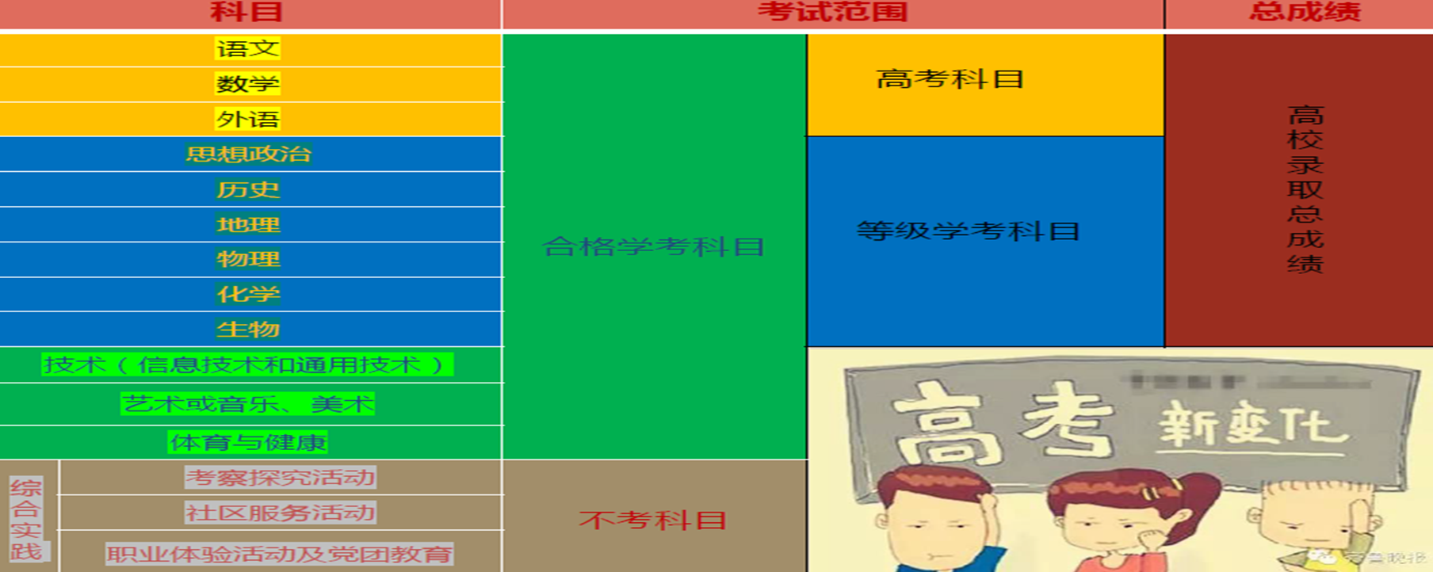
新高考的特点2：全科学测
2014年教育部发布了《关于普通高中学业水平考试的实施意见》和《关于加强和改进普通高中学生综合素质评价的意见》两项政策，明确提出“全科覆盖”、“分类考查”、“不分文理”、“两次机会”、“严格公示”等措施。

Slide 9
新高考的特点2：全科学测
2019—2020—2021-2022年将同时并存——
  2019届：老高考、03课标、老教材（2016级-现高三）
  2020届：老高考、03课标、老教材（2017级-现高二）
  2021届：新高考、03与17课标、老教材（2018级-现高一）
  2022届：新高考、03与17课标、老教材新教材（2019级）
其中，语文、数学、外语、思想政治、历史、地理、物理、化学、生物等科目的考试，由省级教育行政部门统一组织，音乐、美术、体育、通用技术、信息技术等科目的考试由省级教育行政部门制定统一要求，确定具体组织方式。

Slide 10
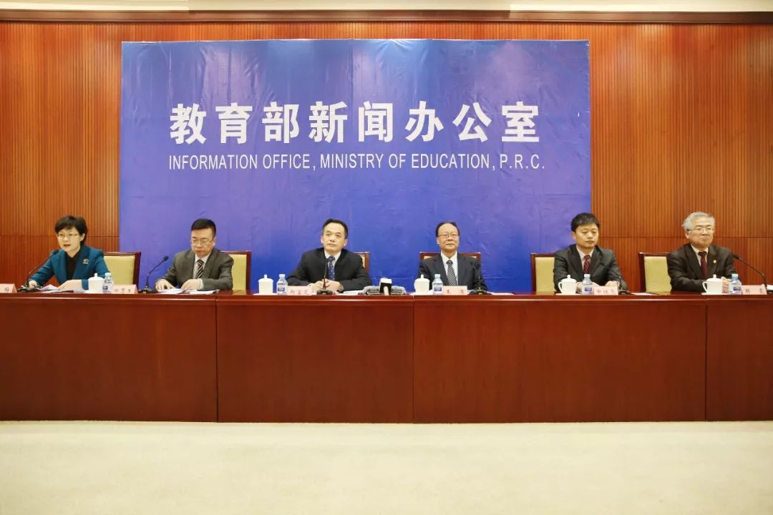
2、高中课程改革
2018年1月16日，教育部印发《普通高中课程方案和语文等学科课程标准（2017年版）》。这是自2003年教育部印发《普通高中课程方案和课程标准（实验稿）》以来，首次修订后正式发布。新课程方案和课程标准对整个高中教学具有纲领性的指导作用。

Slide 11


新课程方案的特点之一：进一步优化了课程结构
考虑到高中学生多样化的学习需求及升学考试要求，在保证共同基础的前提下，适当增加了课程的选择性，为不同发展方向的学生提供有选择的课程。
新课程方案将课程类别调整为必修课程、选择性必修课程和选修课程
各类课程的功能定位与高考综合改革相衔接：
必修课程根据学生全面发展需要设置，全修全考；
选择性必修课程根据学生个性发展和升学考试需要设置，选修选考；
选修课程由学校根据实际情况统筹规划开设，学生自主选择修习，可以学而不考或者学而备考，为学生就业和高考自主招生录取提供参考。
PPT模板下载：1ppt/moban/ 行业PPT模板：1ppt/hangye/
节日PPT模板：1ppt/jieri/ PPT素材下载：1ppt/sucai/
PPT背景图片：1ppt/beijing/ PPT图表下载：1ppt/tubiao/
优秀PPT下载：1ppt/xiazai/ PPT教程： 1ppt/powerpoint/
Word教程： 1ppt/word/ Excel教程：1ppt/excel/
资料下载：1ppt/ziliao/ PPT课件下载：1ppt/kejian/
范文下载：1ppt/fanwen/ 试卷下载：1ppt/shiti/
教案下载：1ppt/jiaoan/
字体下载：1ppt/ziti/

Slide 12
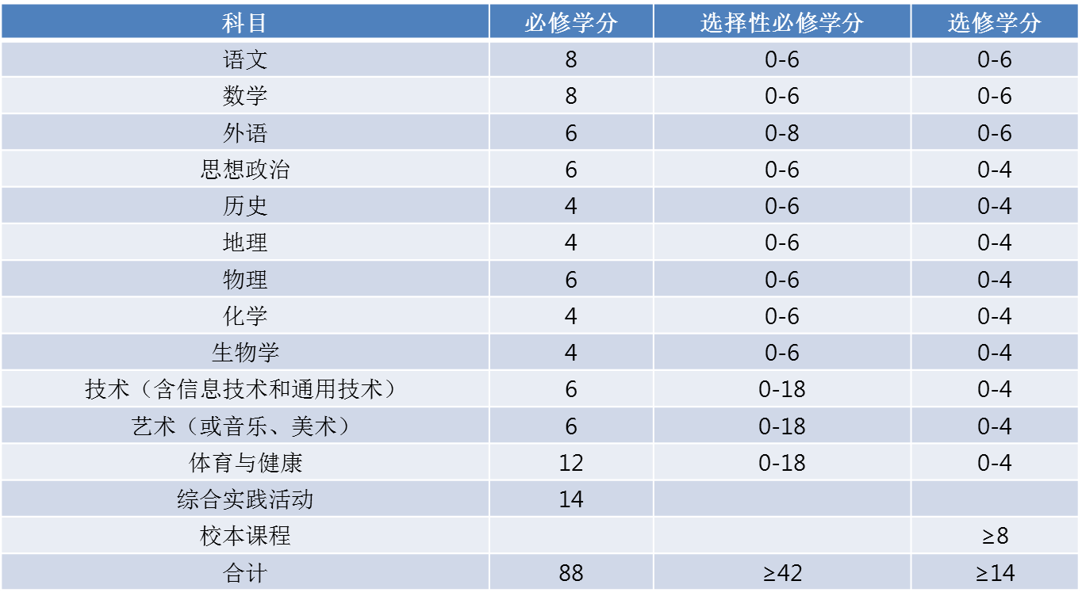
开设科目及学分安排
各类课程学分比例重新确定，在毕业总学分不变情况下，对原必修课程学分进行重构，由必修课程学分、选择性必修课程学分组成，适当增加选修课程学分

Slide 13
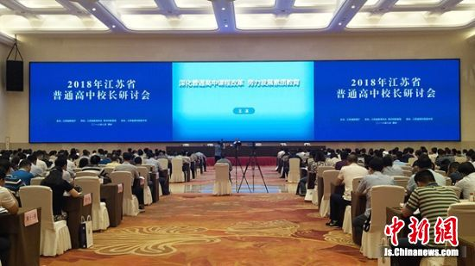
3、调整方案的研制过程
高考改革方案与课程方案密切相关，因此，在研究新一轮高考改革方案的最初阶段，省教育厅就始终关注普通高中的课程方案问题，目的是要保证课程结构、教学过程和考试招生制度之间的一致性，保证学校合理安排教学工作，稳定教学秩序。

Slide 14
3、调整方案的研制过程
（1）注重调研先行
2017至2018年初，由省教研室负责，我们对上海、浙江两个第一批高考改革试点省份，以及北京、天津、山东、海南等四个第二批试点省份的相关情况进行了充分的调研，研究他们的高考改革方案，研究他们的课程教学现状，研究他们的调整方案和相关的配套政策。
在对方案调整的必要性、可行性进行了充分研究的基础上，今年5月，教育厅主要负责同志批示，正式开展我省调整方案的研制工作。

Slide 15
3、调整方案的研制过程
（2）成立研制小组
根据省教育厅部署，今年6月初，省教研室组建了“江苏省普通高中2018级学生课程方案”研制核心专家团队。核心团队包括10个学科小组和1个综合组，每个小组包括核心专家5-8人，由省市县教研人员、高校专家和骨干教师组成。
6月11日，召开全体成员参加的项目研制启动会，并分工开展研制工作。
6月下旬，各小组以及整个项目组又多次组织集中研讨，形成调整方案的征求意见稿。

Slide 16
3、调整方案的研制过程
（3）广泛征求意见
7月上旬，各学科分头在全省范围内征求意见；
7月中旬，由基教处牵头，组织了包括全省三星及以下普通高中校长、分管校长参加的征求意见会。
在此基础上，教育厅组织召开省教学指导委员会部分委员会议，对调整方案进行集中论证。教指委专家在充分肯定项目研制的必要性和可操作性的同时，详细提出了修改、完善的意见，省教研室各学科专家在采纳这些意见的基础上，形成了最后的调整方案。
7月底，教育厅党组扩大会议讨论通过。

Slide 17
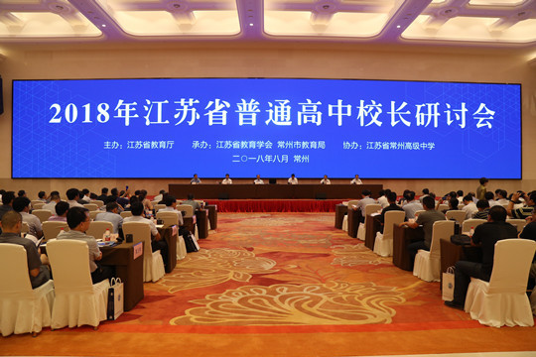
3、调整方案的研制过程
整个方案研制，既有良好的基础、较长时间的酝酿，又有严格的组织和领导，集中了全省方方面面的力量。我们相信，调整方案将为新学年普通高中课程教学的平稳实施奠定重要基础。

Slide 18
二、课程调整的基本特点

Slide 19
1、坚持对接新高考、新课程
我省的高考改革方案尚未正式公布，但是，高考改革的总体要求将与国务院、教育部提出的改革精神保持一致。大的方面，就是要保证做到三条：一是全科学测，二是3+3，三是综合素质评价。高考改革的主要精神，与新修订的普通高中课程方案的整体结构是相互衔接的，因此，我们在对现行课程方案和教学内容进行调整时，首先就是要保证三条基本精神得到贯彻落实。
因此，本次调整的重点，就是对现行普通高中课程方案当中各学科的必修、选修学分比例和相应的教学内容进行调整。
必修、选修学分比例和教学内容确定以后，学测的内容、范围和高考6门科目的内容、范围也就非常明确。

Slide 20

课程结构及内容调整整体方案
目标：一是与新课程方案保持一致
二是适应全科学测的要求。

Slide 21
课程结构及内容调整整体方案
（1）课程结构
为保持与新方案的一致，调整方案将现行方案中的“必修、选修Ⅰ、选修Ⅱ”结构，调整为“必修、选择性必修、选修”三个板块。
各学科必修模块为学业水平合格考试范围；
选择性必修课程，由国家根据学生个性发展和升学考试需要设置，参加高考的学生，必须在本类课程规定范围内选择相关科目修习，其他学生结合兴趣爱好，也必须选择部分科目内容修习，以满足毕业学分的要求；
选修模块由学校规划开设，学生自主选择修习。

Slide 22
课程结构及内容调整整体方案
（2）课程内容
按调整方案，必修学分从116调整为90，减少了26个学分。其中：全省统一学测的9个学科，共减少18个必修学分，对应于324学时。必修课程减少的教学内容，部分调整到选修模块，作为高考要求。

Slide 23
2、坚持平稳过渡
第一，调整重点是全省统一学测的科目。
本次方案调整，除了对高一新生的整体学分结构进行调整外，重点就是对全省统一学测的语文、数学、英语、物理、化学、生物、思想政治、历史、地理等9门课程的课程结构和相应的教学内容进行了调整（全省统一学测的信息技术科目，仍按现行方案和要求执行）。因此，在尚未实施新方案、新标准的前提下，只是对现行方案和相应的教学内容进行适当调整，以适应新高考的要求。

Slide 24
2、坚持平稳过渡
第二，各学科的教学要求仍按现行文件精神执行
本次方案调整，主要针对全省统一学测的9门科目进行，并且，这9门科目的调整，主要是将原来的一部分必修内容，放到选修模块当中，或者是对必修、选修内容进行一些必要的打通。
为保证学科教学的平稳实施，防止在实际教学中出现“越挖越宽、越挖越深”的现象，不论是调整的科目和内容，还是未调整的科目和内容，均应按“省教育厅关于印发江苏省普通高中各学科课程标准教学要求（修订稿）的通知”（苏教教科[2009]2号）精神执行。

Slide 25
3、坚持系统安排
第一，对2018级新生的课程教学进行三年一贯整体设计。
一方面，我们在关注9门全省统一学测科目学分和内容调整的同时，对所有学科学生三年的课程结构进行了整体安排；
另一方面，既关注共同基础课程的学习，也关注选择性课程的学习，确保学校课程安排、学生选课以及考试评价的内在一致性。就是说，调整方案对学生三年的学习过程，在总体上进行了统一安排。

Slide 26
3、坚持系统安排
第二，保证调整方案的可持续实施。
目前，教育部对普通高中课程新方案、新标准的实施尚未做出具体部署。在这种情况下，我省的调整方案必须考虑到持续实施的问题。我省2019年秋季入学的高一新生仍然不能实施新方案、新标准，可以继续按今年的调整方案执行，不再另行修订，以最大限度地保证学校课程教学秩序的稳定。

Slide 27
三、课程调整后的实施建议

Slide 28
1、要深刻理解领会学科的课程变化
相关的各学科教师，要把调整方案的内容，与普通高中课程新方案、新标准，特别是我省2009年公布的各学科教学要求结合起来，保证广大教师对调整方案形成更加完整、深入的理解，保证课程的连续性和平稳性。

Slide 29
2、切实推进课堂教学改革
学生学习的过程，不仅是掌握知识的过程，同时也是学会学习、学会思考、学会运用的过程。教师在教学过程中，既要关注教学内容的调整，更要关注教学方式的变革。
一是要充分、深入地领会普通高中现行方案、现行标准以及新方案、新标准所蕴含的改革思想和价值取向；
二是要关注学生的能力发展和素养养成，在课堂教学当中，增加学生实践、探究、体验、操作的机会，坚持克服应试教育的偏向，继续推进素质教育，高质量落实立德树人根本任务。

Slide 30
谢 谢 收 看

